Slide 1
App name
Case Study: xxx
Members
1 Student ID 6610210495, Student name รฐภูมินทร์ นาอุดม
2 Student ID 6610210482, Student name จัน ศรีนรากุล
310-114 ALGORITHMS AND BASIC PROGRAMMING (1/66)

Slide 2
Topics
Contributions
Specifications
Flowcharts of core transactions
Discussions and Future Works
Conclusions
Demonstration
Q & A

Slide 3
Contributions การมีส่วนรวมในผลงาน
ระบุนักศึกษาคนที่ 1
• PowerPoint
• Flowchat
• Test case report
•Text-based UI design
ระบุนักศึกษาคนที่ 2
App proposal
source code

Slide 4
Specifications
App name:Booking dental
Case study (กรณีศึกษา):บริการจองคิวทำฟันออนไลน์คณะทันตแพทยศาสตร์
User roles:
ลูกค้า
พนักงาน

Slide 5
Specifications (cont.)
User roles
ลูกค้า
สามารถเลือก วัน เดือน ปี เวลา และบริการที่ต้องการจองได้
ลูกค้า สามารถ ดู แก้ไข ลบ รายการจองที่ต้องการได้
พนักงาน
สามารถ เพิ่ม ลบ แก้ไข รายการที่ต้องการได้
สามารถ ดูตารางการจองได้

Slide 6
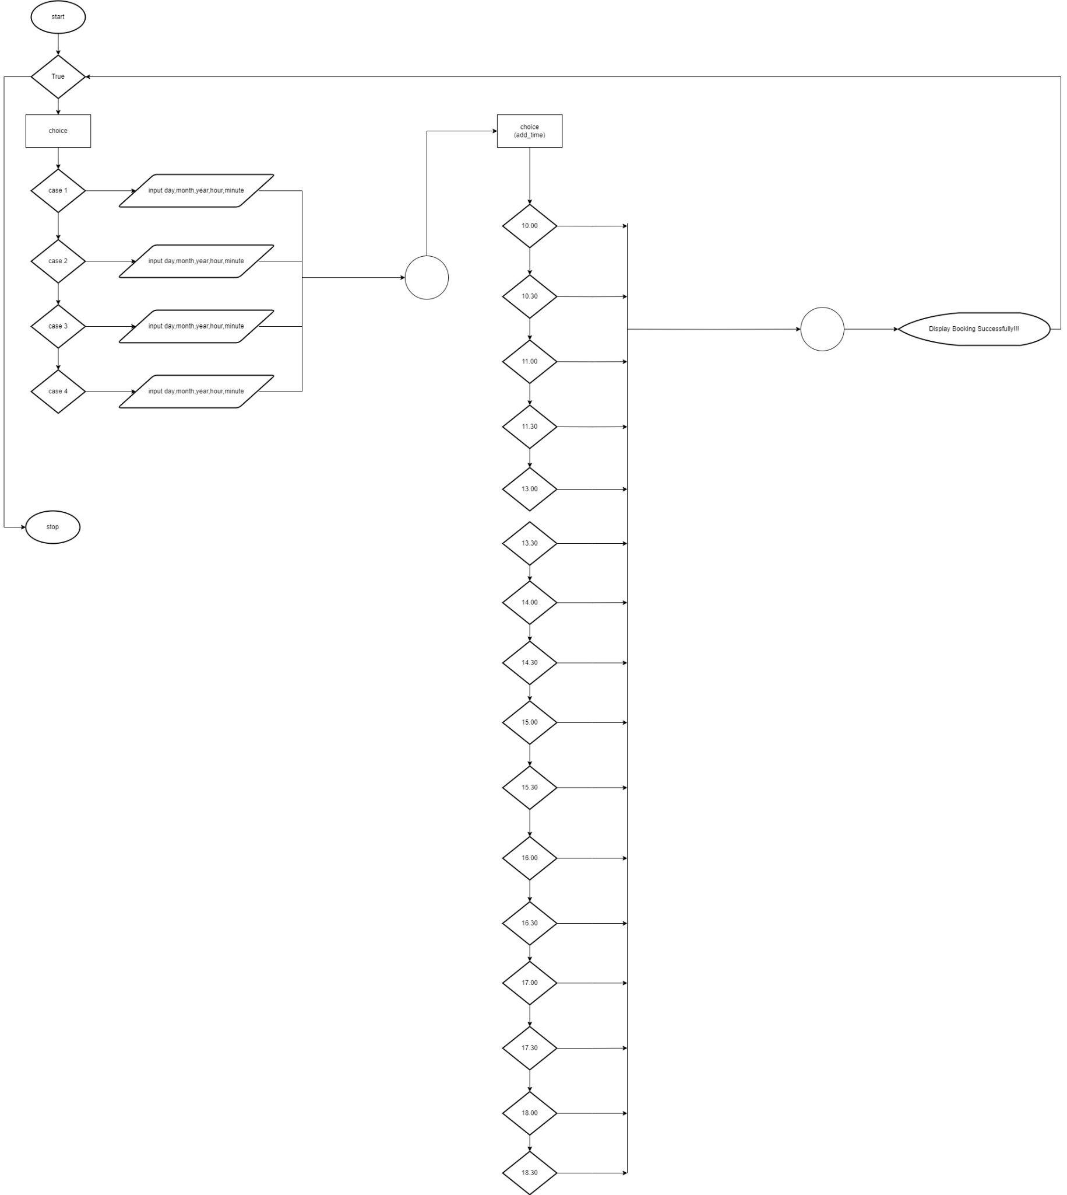
Flowcharts of core transactions
Flowchat

Slide 7
Discussions and Future Works
โปรแกรมนี้เป็นการจองคิวทำฟัน มีผู้ใช้งานแบ่งออกเป็น 2ประเภท
1.ลูกค้า 2. พนักงาน
ลูกค้าสามารถบริจการต้องการทำได้ โดย สามารถเลือก วันเวลาที่ตนเองสะดวกได้ และพนักงานสามารถเรียกดูข้อมูลการจองของลูกค้า เพื่อจัดตารางให้กับทันตแพทย์และแก้ไข เพิ่ม ลบ การจองของลูกค้า

Slide 8
Demo
Q & A

